Slide 1
Механизмы оптимизации в JVM

Slide 2
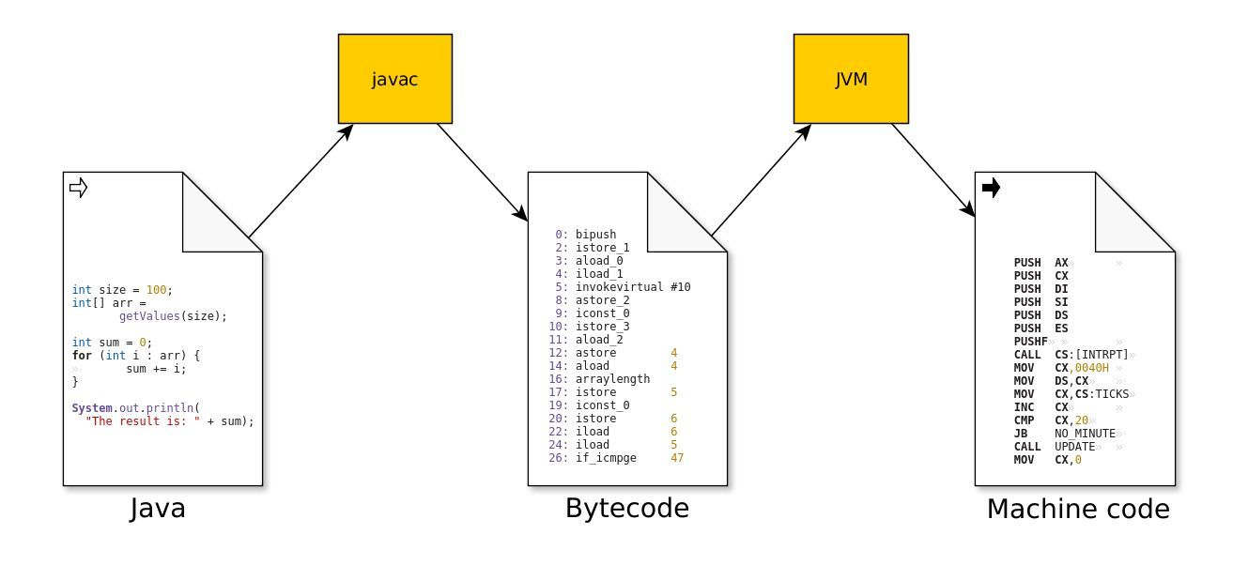
Этапы выполнения Java-программы
1. javac → .class (байт-код) 2. Запуск: интерпретация 3. Профилирование «горячих» участков 4. JIT-компиляция в машинный код 5. Динамическая деоптимизация при изменении поведения

Slide 3
Что такое JIT?
Рассмотрим JIT-компилятор в Oracle HotSpot JVM.
Горячие точки (hot spots) – наиболее часто выполняемые части кода. Производительность приложения в основном зависит от скорости выполнения этих частей.
• Два JIT-компилятора: – C1 (Client): быстрая компиляция, базовые оптимизации – C2 (Server): медленная, но глубокая компиляция с мощными оптимизациями. • Многоуровневая (Tiered) компиляция (по умолчанию): C1 → C2

Slide 4
Этапы работы JIT-компилятора
1. Профилирование: сбор статистики 2. Компиляция «горячих» участков 3. Применение оптимизаций* 4. Динамическая деоптимизация

Slide 5
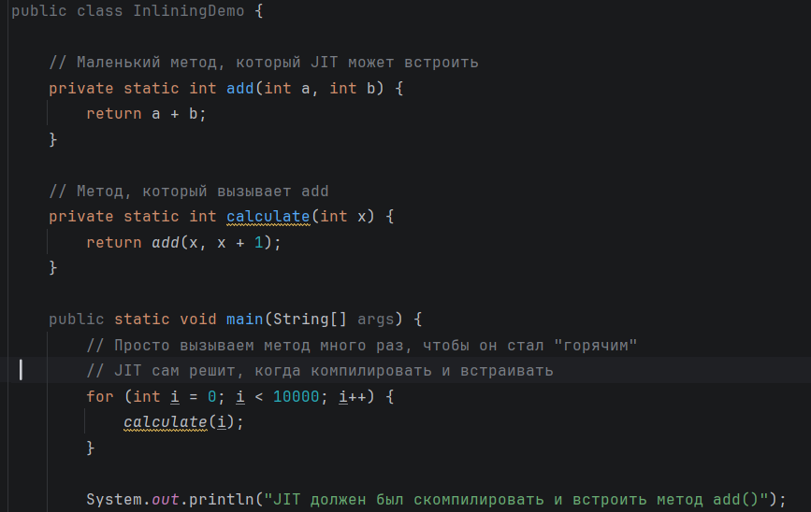
Оптимизация №1: Инлайнинг методов

Slide 6
Инлайнинг и полиморфизм
Полиморфизм влияет на инлайнинг: мономорфные и биморфные вызовы методов можно инлайнить, мегаморфные вызовы — нет.
• 1 реализация → monomorphic inline (быстро) • 2 реализации → bimorphic inline • ≥3 реализаций → megamorphic → вызов через vtable (медленно)

Slide 7
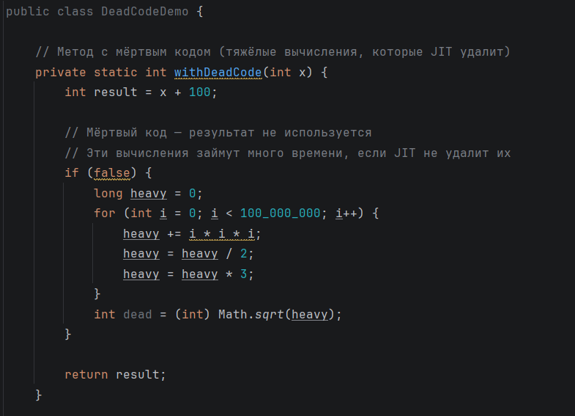
Оптимизация №2: Устранение мёртвого кода
Игнорируем неиспользующийся код

Slide 8
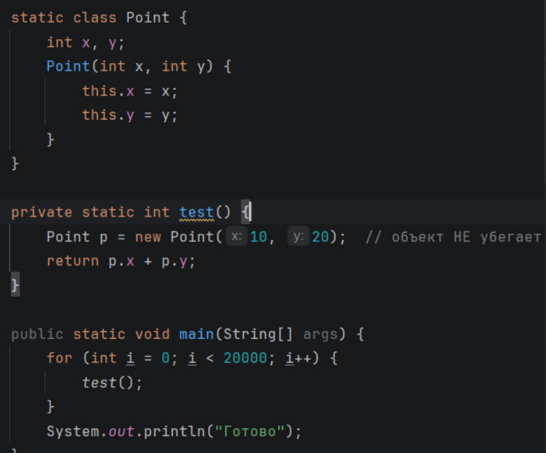
Оптимизация №3: Escape-анализ
Замена объектов скалярными переменными. Если объект не используется вне метода, то он не выделяется в куче.

Slide 9
Оптимизация №4: Разворачивание циклов
Разворачивание циклов (“loop unrolling”) - это метод оптимизации, при котором количество итераций цикла уменьшается за счёт выполнения нескольких шагов за одну итерацию. В результате сокращаются накладные расходы, связанные с управлением циклом, например:
Проверка условий выхода из цикла.
Увеличение счётчика итераций.
Уменьшение времени выполнения благодаря снижению количества проверок условий

Slide 10
Оптимизация №5 : сворачивание констант
Если выражение состоит только из констант, то оно вычисляется на этапе компиляции, а не во время выполнения. Это кажется очевидным, но JIT делает это даже для сложных составных выражений, если уверен в их неизменности

Slide 11
Другие важные оптимизации
Устранение проверок границ массива Если JIT точно знает, что индекс всегда валиден — проверка ArrayIndexOutOfBoundsException убирается.
Устранение проверок на null Когда объект гарантированно не null, JVM пропускает лишние проверки.
Элиминация блокировок (Lock Elision) Если synchronized защищает только локальный объект, JVM может убрать блокировку — ведь конкурентного доступа не будет.
String Pool Одинаковые строковые литералы хранятся в пуле — экономия памяти и быстрое сравнение.
Умная конкатенация строк В простых случаях a + b + c компилируется в один StringBuilder. Но в цикле — каждый + создаёт новый объект, а значит лучше использовать StringBuilder вручную.

Slide 12
Где оптимизации Критичны?
• Высоконагруженные серверы (Spring, Netty)
• Финтех: расчёты в реальном времени
• Big Data / ML на Java (Apache Spark, DL4J)

Slide 13
Проблемы и ограничения JIT
Холодный старт — первые секунды медленные
Мало памяти → JIT отключён (embedded)
Непредсказуемая нагрузка → деоптимизация

Slide 14
Заключение
Понимание механизмов JVM и написание кода с учётом этих механизмов приводит к более производительным и устойчивым приложениям.
Учитывая особенности оптимизации JVM, возможно создавать ещё более быстрые и надёжные решения.
JIT оптимизацию сложно контролировать, она всегда вмешивается в ваш код. Но нельзя писать плохой код и надеяться, что компилятор сделает всё за вас.

Slide 15
Классификация параметров JVM
Аргументы JVM можно разделить на три основные категории:
Стандартные параметры (-version, -help)
Нестандартные параметры (-X: параметры)
Расширенные параметры (-XX: параметры)

Slide 16
Компиляция по принципу Just-in-Time
Расширенные возможности JVM для настройки JIT-компиляции:
-XX:CICompilerCount
-XX:ReservedCodeCacheSize
-XX:CompileThreshold
-XX:MaxInlineSize

Slide 17
Диагностика и отладка
Рассмотрим расширенные возможности JVM, связанные с диагностикой и отладкой:
-XX:+HeapDumpOnOutOfMemoryError
-XX:HeapDumpPath=./logs/
-XX:+PrintCompilation
-XX: +LogCompilation
-XX:+ExitOnOutOfMemoryError
-XX:+UnlockDiagnosticVMOptions

Slide 18
Источники
Официальная документация Oracle Oracle. Java HotSpot Virtual Machine Performance Enhancements. https://docs.oracle.com/en/java/javase/
Статья на habr. Java HotSpot JIT компилятор — устройство, мониторинг и настройка https://habr.com/ru/articles/536288/
Scott Oaks. Java Performance: The Definitive Guide, 2nd Edition.

